Slide 1

酶的本质
巴斯德之前
巴斯德
李比希
毕希纳
萨姆纳
切赫和奥特曼

Slide 2
巴斯德之前
发酵是纯化学反应，与生命活动无关
巴斯德
李比希
发酵与活细胞有关，发酵是
整个细胞而不是细胞中的某
些物质在起作用
引起发酵的是细胞中的某些
物质，但是这些物质只有在
酵母细胞死亡后才能发挥作用
毕希纳
酵母细胞中的某些物质能够在酵母细胞破碎后继续起
催化作用，就象在活酵母细胞中一样
萨姆纳
切赫和奥特曼
酶是蛋白质
少数的RNA具有催化作用

Slide 3
酶是活细胞产生的具有生物催化作用的有机物。
酶的来源
酶的功能
酶的化学成分
其中绝大多数酶是蛋白质，少数是RNA。
酶是活细胞产生的，只能在活细胞中发挥作用吗？
酶在细胞内外都能发挥作用

Slide 4
酶具有一般催化剂的特性
能提高反应速率，缩短达到平衡所用的时间，但不改变反应的方向和平衡点。反应前后，酶的 不变。
性质和数量
化学本质
合成原料
合成场所
来源
生理功能
作用原理
多数蛋白质
少数RNA
氨基酸
核糖核苷酸
核糖体
细胞核（真核生物）
活细胞都能产生酶
生物催化作用
显著降低化学反应的活化能

Slide 5
问题探讨？
加酶洗衣粉的洗涤效果要比普通洗衣粉强，加入不同的酶，对不同质地衣物的洗涤效果不同，如加入蛋白酶的洗衣粉可以洗掉一般衣物上的血渍、奶渍，但不能用来洗丝质的衣物。另外，加酶洗衣粉使用时要注意水的温度，温水效果较好，用热水反而效果不好。以上事例说明酶的作用有不同于无机催化剂的特点，有很多因素能影响酶的作用。

Slide 6
（一）高效性
资料1
在研究酶性质的过程中,科学家通过整理大量的实验数据,发现酶的催化效率大约是无机催化剂的10⁷-10¹³倍。
由上述资料可看出酶具有什么特性？

Slide 7
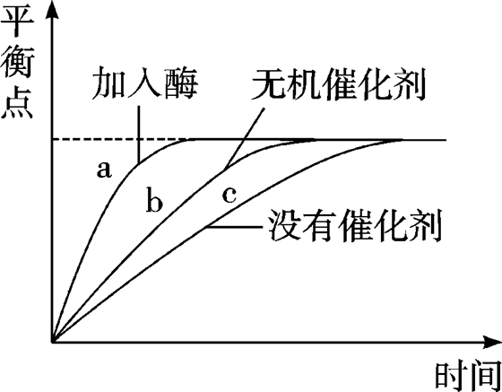
高效性
【友情提醒】
（1）催化剂可加快化学反应速率，与无机催化剂相比， 酶的催化效率更高。
（2）酶只能缩短达到化学反应平衡所需时间,不改变化学反应的平衡点和方向。
（3）酶只能催化已存在的化学反应。

Slide 8
（二）专一性
资料2
酸既能催化蛋白质的水解，也能催化脂肪、淀粉水解。
蛋白酶只能催化蛋白质水解，但不能催化脂肪、淀粉等的水解。脲酶只能催化尿素分解，对其他化学反应不起作用。
口腔里有唾液淀粉酶，为什么塞进牙缝里的肉丝两天后还没被消化?
由上述资料可看出酶具有什么特性？

Slide 9
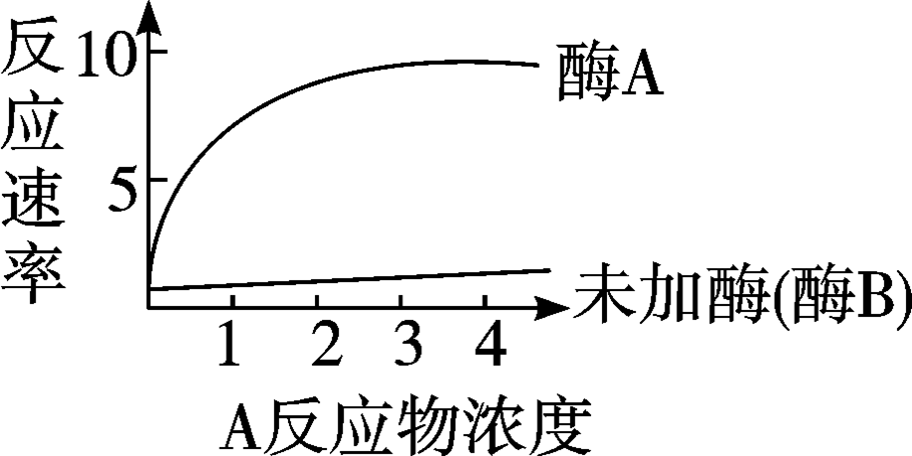
酶的专一性

Slide 10
问题探究
1.淀粉和蔗糖不是还原糖，但淀粉水解后会生成麦芽糖，蔗糖水解后会产生葡萄糖和果糖，它们都是还原糖。下表为比较新鲜唾液(唾液淀粉酶)对淀粉和蔗糖的催化作用实验，请分析：
试管编号 | 1 | 2
可溶性淀粉溶液 | 2 mL
蔗糖溶液 |  | 2 mL
新鲜的唾液 | 1 mL | 1 mL
37 ℃保温5分钟
新配制的斐林试剂 | 2 mL | 2 mL
水浴加热
实验现象 | 有砖红色沉淀 | 没有砖红色沉淀

Slide 11
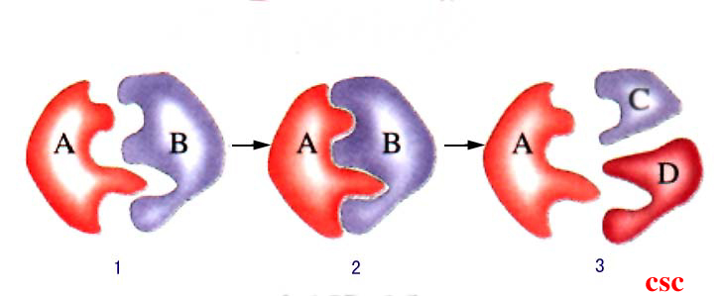
思考：以上哪个字母分别代表的是酶，反应物，产物？酶在化学反应前后是否有变化？证明了 酶有什么样的特性

Slide 12
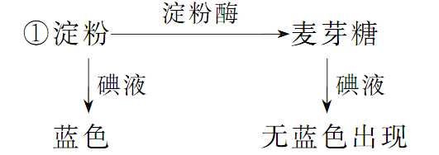
（三）酶的作用条件温和
1．温度对酶活性的影响
(1)原理
②温度影响酶的活性和结构，从而影响淀粉的水解，滴加碘液，根据是否出现蓝色及蓝色的深浅来判断酶的活性。

Slide 13

(2)实验设计思路
淀粉t₁温度下＋淀粉酶t₁温度下
淀粉t₂温度下＋淀粉酶t₂温度下
┇ ┇ ┇
淀粉t_{n}温度下＋淀粉酶t_{n}温度下
检测是否出现蓝色及蓝色深浅

Slide 14
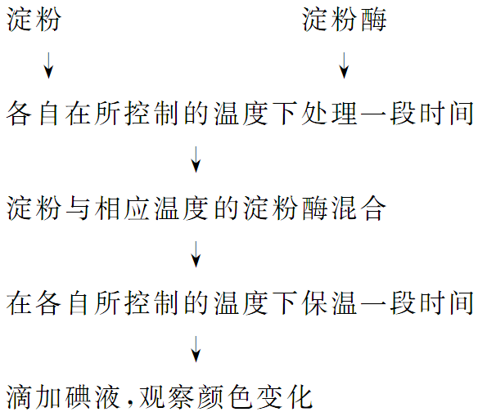
(3)实验设计程序

Slide 15
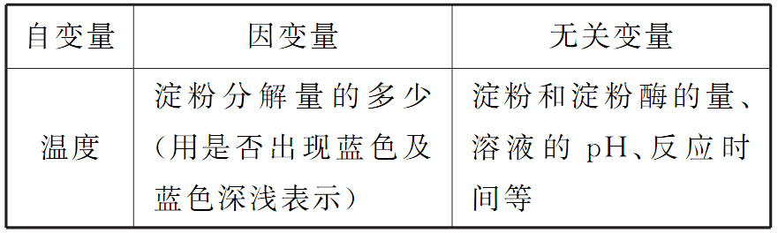
(4)实验的变量分析

Slide 16
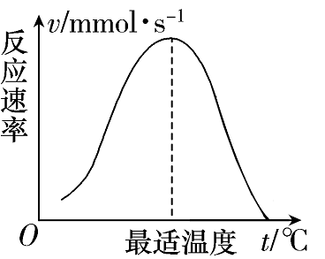
1．温度对酶促反应的影响：
酶促反应在一定温度范围内反应速率随温度的升高而加快；在一定条件下，每一种酶在某一适宜温度时活性最大，这个温度称为这种酶的最适温度。

Slide 17

2．pH对酶活性的影响
(1)原理
②pH影响酶的活性和结构，从而影响氧气的生成量，可用点燃但无火焰的卫生香燃烧的情况来检验氧气生成量的多少。

Slide 18
(2)实验设计程序
取n支试管分别加入等量的同种新鲜的质量分数为20%的肝脏研磨液→用盐酸或NaOH溶液调整出不同的pH(如5.5、6.0、6.5、7.0、7.5、8.0、8.5、9.0)→分别滴加等量的质量分数为3%的过氧化氢溶液→用点燃但无火焰的卫生香来检验氧气的生成情况。

Slide 19
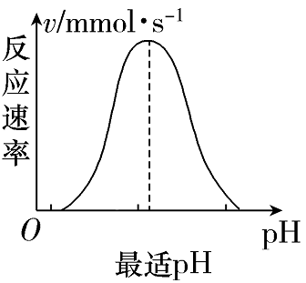
2．pH对酶促反应的影响：
每一种酶只能在一定限度的pH范围内才表现活性，超过这个范围，酶就会失去活性。(过酸或碱会使酶的分子结构遭到破坏而失去活性)，在一定条件下，每种酶在某一pH时的活力最大，这个pH称为这种酶的最适pH。

Slide 20
反应速度
淀粉酶
胃蛋白酶
胰蛋白酶
酸性 中性 碱性
①不同酶的最适PH值不同，最适温度也不同；
②高温、过酸和过碱的环境破坏酶的空间结构，使酶失活
③低温并不破坏酶的空间结构，但使酶的活性下降，温度升高可恢复其活性(应用：酶的保存）。

